Slide 1

第三世代NVIDIA GPUを用いた高性能固有値ソルバの開発
今村俊幸 (Toshiyuki Imamura) ^{1,2)}
1) 理化学研究所 計算科学研究機構
(RIKEN, Advanced Institute for Computational Science)
2) CREST/JST
本研究はJST CREST/ EigenExa チームでの共同研究成果を含みます。特に、 JAEA山田氏・町田氏ならびに電通大学生に感謝します。
※ GTC Japan 2013, PPAM2013 Warsawでの講演のエンハンス版です。

Slide 2
Outline
概要
  固有値ソルバの開発背景
EigenExa と Eigen-G
  GPU実装方法
  CUDA BLAS
  自動チューニング
Roadmap
Eigen-G 開発と最新結果
  Fermi Core (Tesla C2050, GeForce GTX580)
  Kepler Core (Tesla K20c)
纏め

Slide 3
１．概要
  固有値ソルバの開発背景

Slide 4
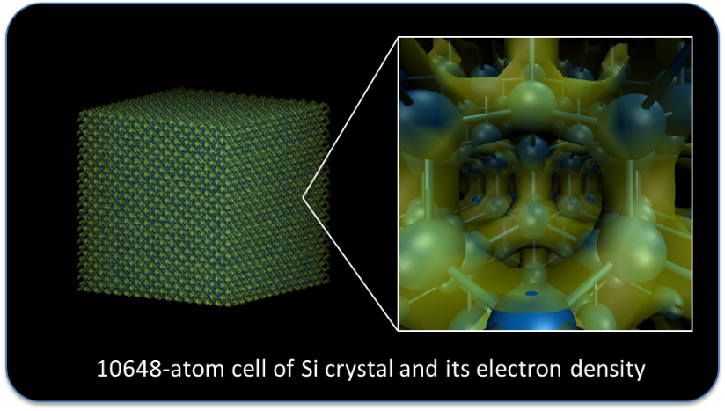
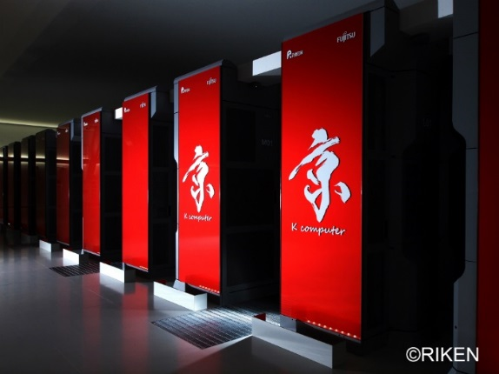
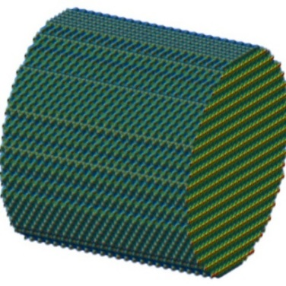
国産固有値ソルバEigenExaの開発
量子シミュレーション等の大規模科学シミュレーションコードで必要となる「大規模」＆「高性能」＆「高並列」固有値ソルバEigenKの京等のスパコン上での“性能チューニング”を実施(H23～H24)。
「EigenK」は矢川CREST(マルチ・フィジクス)の産物→米澤CREST（ポストペタスケール）で「京」実機上の“チューニングの知見”と“階層化アルゴリズム”により、EigenKの発展形である“ポストペタ機”向け「EigenExa」を開発(～H27)。
Silicon nanowire
Y.Hasegawa, et al @AICS.RIKEN, GBP winner, SC2011
K computer

Slide 5

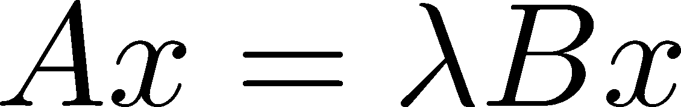
密行列固有値解法
ゼロ要素を落とし，大規模問題での使用メモリ量・演算量を削減
反復法が基本
疎行列ベクトル積（spMV）が性能を左右
固有値計算
疎行列解法
・超大規模問題
・少数固有モード
・特定区間モード
・最小・最大モード
密行列解法
・全固有値
・全固有対
・全体の数分の１のモード
疎行列解法の内部解法に
密行列解法を使用
行列の全要素（NxN）をゼロと考えずに扱う
直接的解法
メモリ使用量O(N^2)，演算量O(N^3)
高性能・高品質な密行列向けソルバの必要性

Slide 6
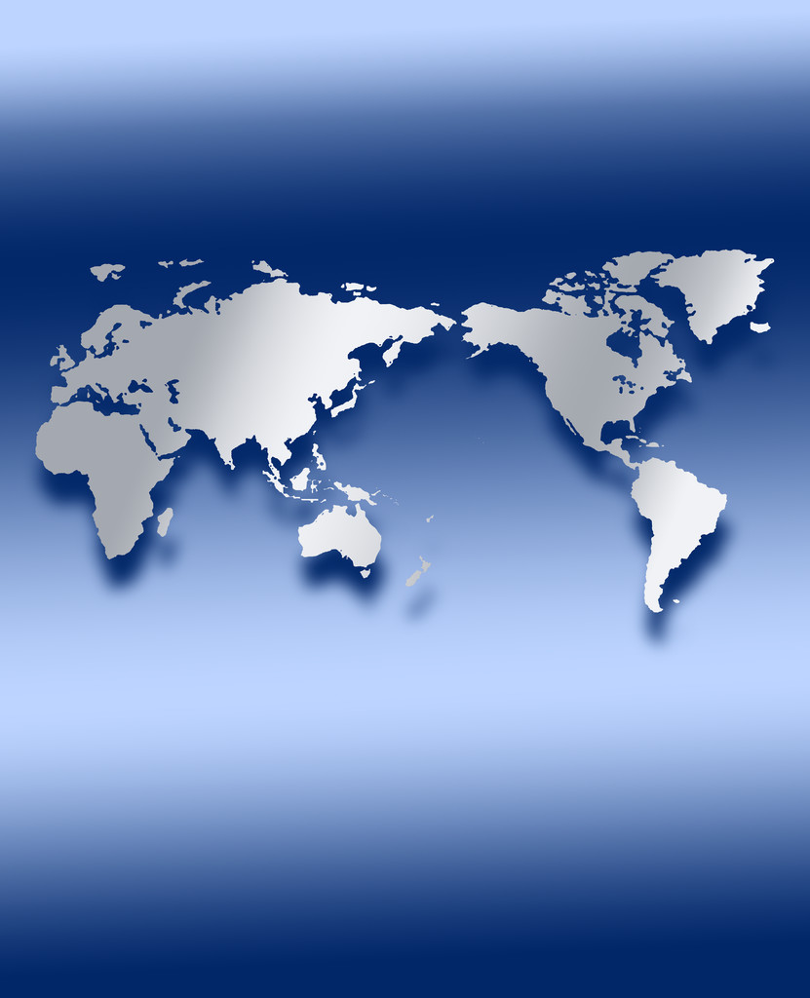
世界の競争相手
ELPA
1step vs 2stepの議論：1stepが高速の場合が多い
三重対角 ⇒ 帯の逆変換部分は未だよい実装できず・・・実装レベルでは困難か？
B/Qでアセンブラチューニングの方向＆GPU化へ
DPLASMA
PLASMA, MAGMAでの2stepスキーム
1nodeはスケーラブルに動作
DAGタスクスケジューリング
Eigen-Exa
新1stepスキーム採用
京において2^16コアまでの動作確認・通信コストの認識
動作＆通信モデル構築
階層化アルゴリズム、自動チューニングの取り込み
GPU版も準備へ
ScaLAPACK ver 2.0.2
枠組みに大きな変化なし
MPIがBLACSの標準に
ルーチンの強化：
  非対称行列ソルバー(PDHSEQR)
  新ルーチンMRRR(PDSYEVR)

Slide 7


国際競争力のある新規計算スキームの採用
tridiagonal
eigenpairs
ScaLAPACK
1step Scheme
DPLASMA
ELPA
2step Scheme
dense
eigenpairs
（Byte/Flopが低い）
高性能実装が困難
全固有ベクトルを求める場合は1stepと大差ないという報告多数
新1step Scheme
band
eigenpairs
Eigen-Exa

Slide 8
2．Eigen-Gへの道
  アルゴリズムとGPU実装方法
  CUDA BLAS
  自動チューニング

Slide 9
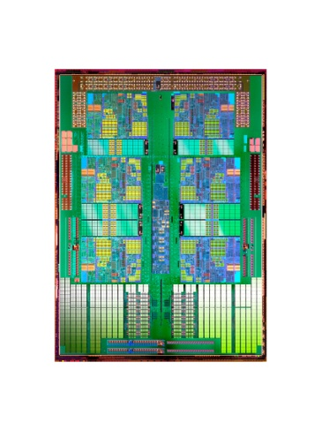
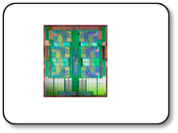
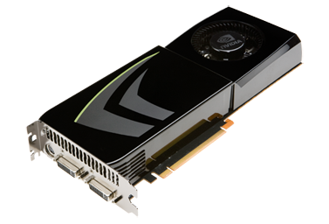
GPU環境での線形計算ソフトウェア
CUDA,OpenCL,OpenACCなどの言語を活用して、
GPUに高負荷部分をオフロードすることで高性能化を狙う
先行研究
  CULA (EM Photonics)
  MAGMA (テネシー大学)
新規法：
行列積を中心に GPUで非同期計算
それ以外は CPUでマルチスレッド並列
ベクトルデータのみホスト・デバイス間転送
従来法
三重対格化
三重対格化
AMD Opteron six-core
非同期通信
dgemm, dsymv
固有値計算
固有値計算
dgemm
逆変換
dgemm
逆変換
NVIDIA GTXxxx
offload

Slide 10
Straightforward CUDA code writing
高負荷関数単位でoffload
➔線形計算ならば、matrix,vector単位での疎粒度タスク
➔CUDA4以降のマルチカーネル対応→効率的なコア利用
➔十分に最適化されたGPU BLASが欲しい！！
新規法：
行列積を中心に GPUで非同期計算
それ以外は CPUでマルチスレッド並列
ベクトルデータのみホスト・デバイス間転送
従来法
三重対格化
三重対格化
AMD Opteron six-core
非同期通信
dgemm, dsymv
固有値計算
固有値計算
dgemm
逆変換
dgemm
逆変換
NVIDIA GTXxxx
offload

Slide 11
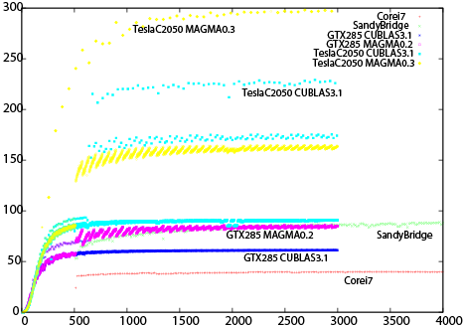
GPUの基本性能調査 【その1】
CUBLAS3.1 vs MAGMABLAS0.2 vs MKL 11(Intel BLAS for CPU)
CALL DGEMM(‘N,’,’N’,M,N,K,alpha,A,LDA,B,LDB,beta,C,LDC)
CALL CUBLAS_DGEMM(‘N,’,’N’,M,N,K,alpha,A,LDA,B,LDB,beta,C,LDC)
DGEMM (行列行列積）
＊通常最速を記録し、
ベンチマークに利用される
＊TeslaC2050では
300GFLOPSに達する
＊旧式GTX285でも
Corei7より高速で
SandyBridgeに匹敵

Slide 12
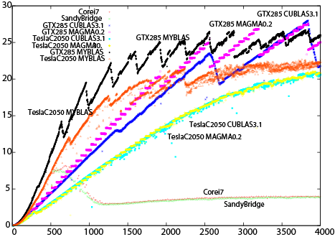
GPUの基本性能調査 【その2】
CUBLAS3.1 vs MAGMABLAS0.2 vs MKL 11(Intel BLAS for CPU)
  MYBLASはGTX285とTeslaC2050用に最適化した実装(実はかなり古い実装です)
DGEMV (行列ベクトル積）
＊メモリバンド幅に左右
広帯域のGPUがCPUを凌ぐ
＊TeslaC2050 vs GTX285
ではGTX285が高速
＊N<500 旧程度であれば
CPUも勝負できる。
Corei7とSandyBridgeが同等
な理由はメモリバンド幅
が同等なことによる

Slide 13
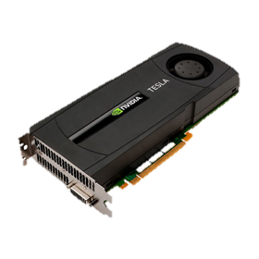
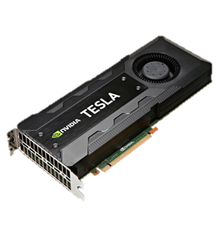
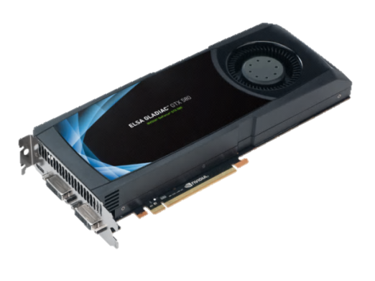
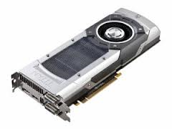
GPUは更新される (grade up every year)
GPU showcase of flagship cards
Tesla C2075 (Fermi) | GTX580 (Fermi) | Tesla K20c (Kepler, GK110) | GTX TITAN (Kepler, GK110)
448 CUDA cores | 512 CUDA cores | 2496 CUDA cores | 2688 CUDA cores
6GB GDDR5,144[GB/s] | 1.5GB GDDR5,192[GB/s] | 5GB GDDR5, 208[GB/s] | 6GB GDDR5, 288[GB/s]
515GFLOPS(DP) | 790?GFLOPS(DP) | 1.17TFLOPS(DP) | 1.31TFLOPS(DP)
1.03TFLOPS(SP) | 1.58TFLOPS(SP) | 3.52TFLOPS(SP) | 4.50TFLOPS(SP)
Photos are from http://www.elsa-jp.co.jp/products/.

Slide 14
CUDA BLAS Performance on the latest GPU cards (L: K20C, R: GTX580)

Slide 15
CUDA BLAS kernelの例 (4 parameters)
組合せ：14*5*5*8=2800通り
UMAX={1,2,…,14}
//========={ begin macro definitions }==========//
#define _L_(x) \
if ( UMAX >= (x)+1 ) (ak = (TYPE *)ak##x, a##x = *ak, ak##x += BLOCK_SIZE)
#define _M_(x) \
if ( UMAX >= (x)+1 ) s##x = (TYPE)0
#define _N_(x) \
if ( UMAX >= (x)+1 ) s##x += a##x * xx0
#define _P_(x) \
if ( UMAX >= (x)+1 ) sum(x)
#define _Q_(x) \
if ( UMAX >= (x)+1 ) ak##x = ak0 + Lda * (x)
#define BODY_FOR_BEGIN \
for (int i=i_s_0; i<i_ee_0; i+=BLOCK_SIZE) { \
TYPE xx0 = mask ? xx((i+dx)) : (TYPE)0; \
TYPE a0, a1, a2, a3, a4, a5, a6, a7; \
TYPE a8, a9, a10, a11, a12, a13;
#define BODY_FOR_END \
}
#define BODY_exe_1 \
_L_( 0); _L_( 1); _L_( 2); _L_( 3); \
_L_( 4); _L_( 5); _L_( 6); _L_( 7); \
_L_( 8); _L_( 9); _L_(10); _L_(11); \
_L_(12); _L_(13);
#define BODY_exe_2 \
_N_( 0); _N_( 1); _N_( 2); _N_( 3); \
_N_( 4); _N_( 5); _N_( 6); _N_( 7); \
_N_( 8); _N_( 9); _N_(10); _N_(11); \
_N_(12); _N_(13);
#define BODY_32 _MACRO_WRAP_ ( \
BODY_FOR_BEGIN \
BODY_exe_1 \
BODY_exe_2 \
BODY_FOR_END \
)
//========={ end macro definitions }==========//
_M_( 0); _M_( 1); _M_( 2); _M_( 3); \
_M_( 4); _M_( 5); _M_( 6); _M_( 7); \
_M_( 8); _M_( 9); _M_(10); _M_(11); \
_M_(12); _M_(13);
for ( int itr=0; itr<ITR_COUNT+SPLIT_LOOP; itr++ ) {
i_s_0 = I_S[itr]; i_e_0 = I_E[itr];
if ( i_s_0 < i_e_0 ) {
long Lda = (long)lda;
int mask = (itr == 1) ? ( i_s_0+local_id < n2 ) : 1;
int i_ee_0 = (itr == 1) ? i_s_0+BLOCK_SIZE : i_e_0;
int dx = 0;
TYPE *ak0 = (TYPE *) AK0 + i_s_0;
TYPE *ak1, *ak2, *ak3;
TYPE *ak4, *ak5, *ak6, *ak7;
TYPE *ak8, *ak9, *ak10, *ak11;
TYPE *ak12, *ak13;
if ( !mask ) {
dx = n2 - i_s_0;
ak0 -= local_id;
dx -= local_id;
}
_Q_( 1); _Q_( 2); _Q_( 3);
_Q_( 4); _Q_( 5); _Q_( 6); _Q_( 7);
_Q_( 8); _Q_( 9); _Q_(10); _Q_(11);
_Q_(12); _Q_(13);
volatile TYPE *ak;
if ( UNROLL == 0 ) {
#pragma unroll
BODY_32;
}
if ( UNROLL == 1 ) {
#pragma unroll 1
BODY_32;
}
if ( UNROLL == 2 ) {
#pragma unroll 2
BODY_32;
}
if ( UNROLL == 4 ) {
#pragma unroll 4
BODY_32;
}
if ( UNROLL == 8 ) {
#pragma unroll 8
BODY_32;
}
}
}
_P_( 0); _P_( 1); _P_( 2); _P_( 3);
_P_( 4); _P_( 5); _P_( 6); _P_( 7);
_P_( 8); _P_( 9); _P_(10); _P_(11);
_P_(12); _P_(13);
__syncthreads();
int local_z = local_id + threadIdx.y * BLOCK_SIZE;
delta += local_z;
if ( delta < UMAX_VMAX ) {
y += (row_ + local_z);
if ( beta == (TYPE)0 )
s0 = beta;
else
s0 = (*y) * beta;
*y = s0 + alpha * w[delta];
}
}
BLOCK_SIZE={32,64,96,128,192}
VMAX={1,2,3,4,…,8}
UNROLL={0,1,2,4,8}

Slide 16
3．Eigen-G 現状
  スタンドアロン環境
  Fermi Core (Tesla C2050, GeForce GTX580)
  Kepler Core (Tesla K20c)

Slide 17
固有値計算（全対角化）に要する時間
K20c+Corei7 3930(3.2GHz, 6cores, AVX)
GTX580+Corei7 3930K(3.2GHz, 6cores, AVX)
C2050+Corei7 840(2.8GHz, 4cores, SSE4)
Alpha版の性能, beta版は20%ほど高速
Version: MAGMA 1.4.0

Slide 18
固有値計算（全対角化）に要する時間
Eigen-G-alpha, K20c+Corei7 3930(3.2GHz, 6cores, AVX)
GTX580+Corei7 3930K(3.2GHz, 6cores, AVX)
C2050+Corei7 840(2.8GHz, 4cores, SSE4)
Alpha版の性能, beta版は20%ほど高速
FASTER

Slide 19
性能比較（N^3/timeで比較）
K20c+Corei7 3930(3.2GHz, 6cores, AVX)
GTX580+Corei7 3930K(3.2GHz, 6cores, AVX)
C2050+Corei7 840(2.8GHz, 4cores, SSE4)
Alpha版の性能, beta版は20%ほど高速

Slide 20
性能比較（N^3/timeで比較）
Eigen-G-alpha, K20c+Corei7 3930(3.2GHz, 6cores, AVX)
GTX580+Corei7 3930K(3.2GHz, 6cores, AVX)
C2050+Corei7 840(2.8GHz, 4cores, SSE4)
x1.75
Alpha版の性能, beta版は20%ほど高速
x2.24
FASTER

Slide 21
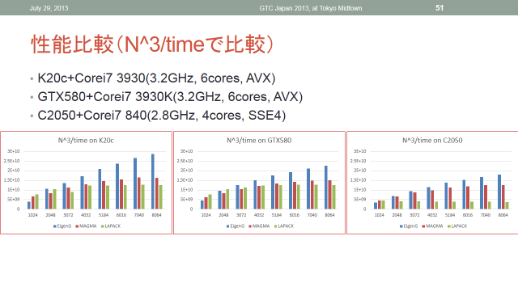
現結果が示すこと
EigenG > MAGMA > LAPACK
意外にCPUの性能が高い。EigenGはCPU+GPU同時利用している。
  倍精度計算はDGEMMでも 1000GFLOPS vs 153GFLOPS = 6:1
  高速処理可能なDGEMM部分が対象であり、計算時間には陽に見えにくい
現実装はBLAS(DGEMM, DSYMV)のみGPUにoffload
  MAGMAは他の部分もoffloadしている
  MAGMA1.4betaでは更に優れた実装も出てきている（2step algorithm)
  ➔CUDAで書かかれた部分を増やしたい
  ➔CPU←→GPUデータ移動も減らしたいor非同期化
EigenGは性能飽和していない
  ➔CUDA BLASの性能向上の可能性
  ➔省overheadな実装。特にDSYMV
  Multi-head GPUでの実装！

Slide 22
THANK YOU

